Slide 1

ТЕХНОГЕННІ ПРОБЛЕМИ В СУСПІЛЬСТВІ
РОБОТА
УЧЕНИЦІ 11-Б КЛАСУ
ІВАНКІВСЬКОЇ ЗОШ
I-III СТУПЕНІВ №1
КОСТЮК ЯНИ

Slide 2
ЗМІСТ
ЕКОЛОГІЧНІ КАТАСТРОФИ
  1.1 ЗАБРУДНЕННЯ ПОВІТРЯ
  1.2 КИСЛОТНІ ДОЩІ
  1.3 ОЗОНОВІ ДІРКИ
  1.4 ЗАБРУДНЕННЯ ВОДИ
  1.5 ВИРУБКА ЛІСІВ
  ЯДЕРНІ АВАРІЇ

Slide 3
ЕКОЛОГІЧНІ КАТАСТРОФИ
  ЕКОЛОГІЧНА КАТАСТРОФА – Надзвичайно швидка і тому небезпечна деструкційна зміна умов навколишнього середовища глобального чи локального масштабу, яка пов’язана з нанесенням величезної шкоди навколишньому середовищу, загибеллю рослин, тварин і людей.

Slide 4
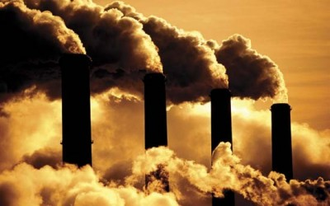
ЗАБРУДНЕННЯ ПОВІТРЯ
ПІД ЗАБРУДНЕННЯМ ПОВІТРЯ РОЗУМІЄТЬСЯ ПРОЦЕС ВНЕСЕННЯ В ПОВІТРЯ АБО УТВОРЕННЯ В НЬОМУ ФІЗИЧНИХ АГЕНТІВ, ХІМ. РЕЧОВИН ЧИ ОРГАНІЗМІВ ЯКІ НЕСПРИЯТЛИВО ВПЛИВАЮТЬ НА СЕРЕДОВИЩЕ ЖИТТЯ АБО ЗАВДАЮТЬ ШКОДИ МАТЕРІАЛЬНИМ ЦІННОСТЯМ.
ЗАБРУДНЕННЯ ПОВІТРЯ ПОЗНАЧАЄТЬСЯ І НА КЛІМАТІ ПЛАНЕТИ. ГЛОБАЛЬНЕ ПОТЕПЛІННЯ, ЩО СУПРОВОДЖУЄТЬСЯ СИЛЬНИМ ЗРОСТАННЯМ ВИСОТИ РІВНЯ СВІТОВОГО ОКЕАНУ. ЗАБРУДНЕННЯ ПОВІТРЯ ЗНИЖУЄ РІВЕНЬ СОНЯЧНОЇ РАДІАЦІЇ, В РЕЗУЛЬТАТІ ПОВЕРХНЯ ЗЕМЛІ ОХОЛОДЖУЄТЬСЯ, ЩО В СВОЮ ЧЕРГУ МОЖЕ ВИКЛИКАТИ ОБЛЕДЕНІННЯ ПІВНІЧНИХ І НА ПІВДЕННИХ ШИРОТАХ. ГОЛОВНІ ДЖЕРЕЛА ЗАБРУДНЕННЯ ПОВІТРЯ-ПІДПРИЄМСТВА ПАЛИВНО-ЕНЕРГЕТИЧНОГО КОМПЛЕКСУ, ОБРОБНОЇ ПРОМИСЛОВОСТІ ТА ТРАНСПОРТ.

Slide 5
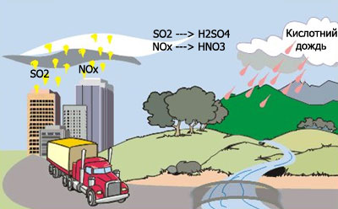
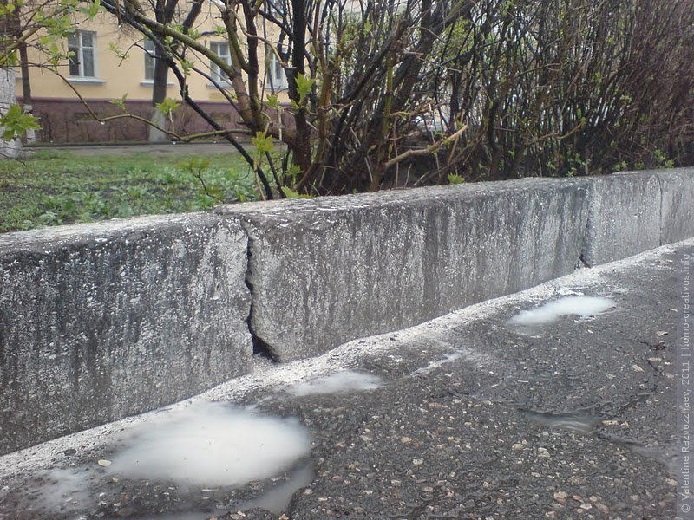
КИСЛОТНІ ДОЩІ
КИСЛОТНІ ДОЩІ-УСІ ВИДИ МЕТЕОРОЛОГІЧНИХ ОПАДІВ(ДОЩ, СНІГ, ГРАД, ТУМАН ТА ІН.) КИСЛОТНІСТЬ ЯКИХ ВИЩА ВІД НОРМАЛЬНОЇ. У ВОДЯНИХ ЕКОСИСТЕМАХ КИСЛОТНІ ОПАДИ ВИКЛИКАЮТЬ ЗАГИБЕЛЬ РИБ ТА ІНШИХ ВОДЯНИХ МЕШКАНЦІВ. РАЗОМ ІЗ АГИБЕЛЛЮ ОЗЕР СТАЄ ОЧЕВИДНОЮ І ДЕГРАДАЦІЯ ЛІСІВ. КИСЛОТИ ПОРУШУЮТЬ ЗАХИСНИЙ ВОСКОВИЙ ПОКРИВ ЛИСТІВ, РОБЛЯЧИ РОСЛИНИ УРАЗЛИВИМИ ДЛЯ КОМАХ, ГРИБІВ ТА ІНШИХ ПАТОГЕННИХ ОРГАНІЗМІВ. У РЕЗУЛЬТАТІ ЗАКИСЛЕННЯ ГРУНТУ ВІДБУВАЄТЬСЯ РОЗЧИНЕННЯ ЖИВИЛЬНИХ РЕЧОВИН ЖИТТЄВО НЕОБХІДНИХ РОСЛИНАМ. ПІД ДІЄЮ КИСЛОТ ІЗ ГІРСЬКИХ ПОРІД І МІНЕРАЛІВ ВИВІЛЬНЮЄТЬСЯ АЛЮМІНІЙ, А ТАКОЖ РТУТЬ І СВИНЕЦЬ, ЩО ПОТІМ ПОТРАПЛЯЮТЬ У ПОВЕРХНЕВІ І ГРУНТОВІ ВОДИ. ЗАБРУДНЕННЯ ПОВІТРЯ КИСЛОТО УТВОРЮЮЧИМИ КОМПОНЕНТАМИ ШКІДЛИВО ВПЛИВАЄ І НА ОРГАНІЗМ ЛЮДИНИ. ВДИХАННЯ ВОЛОГОГО ПОВІТРЯ, ЩО МІСТИТЬ ДІОКСИД СІРКИ ОСОБЛИВО НЕБЕЗПЕЧНЕ ДЛЯ ЛЮДЕЙ, ЩО СТРАЖАДАЮТЬ СЕРЦЕВО-СУДИННИМИ І ЛЕГЕНЕВИМИ ЗАХВОРЮВАННЯМИ, У ТАКИХ ВИПАДКАХ МОЖЕ ВИНИКНУТИ НАБРЯК ЛЕГЕНЬ. ДЛЯ БОРОТЬБИ З КИСЛОТНИМИ ДОЩАМИ НЕОБХІДНО НАПРАВИТИ ЗУСИЛЛЯ НА СКОРОЧЕННЯ ВИКИДІВ КИСЛОУТВОРЮЮЧИХ РЕЧОВИН ВУГІЛЬНИМИ ЕЛЕКТРОСТАНЦІЯМИ.

Slide 6
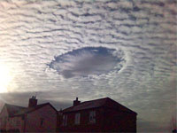
ОЗОНОВІ ДІРКИ
ОЗОНОВА ДІРА – ЛОКАЛЬНЕ ПАДІННЯ КОНЦЕНТРАЦІЇОЗОНУ В СТРАТОСФЕРІ НА 10-40%. ПОВ’ЯЗАНО ЦЕ З ДІЄЮ ФРЕОНІВ, ЗМЕНЬШЕННЯМ КІЛЬКОСТІ КИСНЮ ПРИ ЗАПУСКАХ КОСМІЧНИХ КОРАБЛІВ ТА ПОЛЬОТАМИ РЕАКТИВНИХ ЛІТАКІВ. ЧІТКО ВИЯ ВЛЯЄТЬСЯ ПРИ НИЗЬКИХ ТЕМПЕРАТУРАХ. ОСНОВНИМ НАСЛІДКОМ ОЗОНОВИХ ДІР Є ТЕ, ЩО ПОСЛАБЛЕННЯ ОЗОНОВОГО ШАРУ ПОСИЛЮЄ ПОТІК СОНЯЧНОЇ РАДІАЦІЇ НА ЗЕМЛЮ І ВИКЛИКАЄ У ЛЮДЕЙ ЗРОСТАННЯ ЧИСЛА РАКОВИХ ЗАХВОРЮВАНЬ ТА РАКОВИХ УТВОРЕНЬ ГА ШКІРІ. ХОЧА ЛЮДСТВОМ БУЛИ ВЖИТО ЗАХОДИ ПО ОБМЕЖЕННЮ ВИКИДІВ ХЛОР- І БРОМВМІСНИХ РЕЧОВИН ШЛЯХОМ ПЕРЕХОДУ НА ІНШІ РЕЧОВИНИ, НАПРИКЛАД ФТОРОВМІСНІ, ПРОЦЕС ВІДНОВЛЕННЯ ОЗОНОВОГО ШАРУ ТРИВАТИМЕ ДЕКІЛЬКА ДЕСЯТИРІЧ. ПЕРШ ЗА ВСЕ ЦЕ ЗУМОВЛЕНО ВЕЛИЧЕЗНИМ ОБ’ЄМОМ ВЖЕ НАКОПИЧЕНИХ В АТМОСФЕРІ ФРЕОНІВ ЯКІ МАЮТЬ ЧАС ЖИТТЯ ДЕСЯТКИ І НАВІТЬ СОТНІ РОКІВ. ТОМУ ЗАТЯГУВАННЯ ОЗОНОВИХ ДІР ВАРТО ЧЕКАТИ НЕ РАНІШЕ 2048 РОКУ.

Slide 7
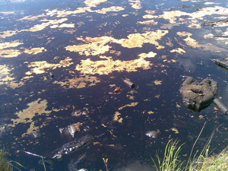
ЗАБРУДНЕННЯ ВОДИ
ЗАБРУДНЕННЯ ВОДИ ЦЕ ОСНОВНИЙ ПРОЦЕС, ЩО ВИКЛИКАЄ ДЕГРАДАЦІЮ РІЧОК, ВОДОСХОВИЩ ПОГІРШУЄ ЯКІСТЬ ВОДИ. ГОЛОВНОЮ ПРИЧИНОЮ Є ВІДХОДИ ГОСПОДАРСЬКОЇ ДІЯЛЬНОСТІ, ЩО НАДХОДЯТЬ У ВОДОЙМИ З ВОДЗБОРУ.ЗАБРУДНЕННЯ ВОДОЙМ ТОКСИЧНИМИ РЕЧОВИНАМИ ЧАСТО УСКЛАДНЮЄ АБО УНЕМОЖЛИВЛЮЄ ВИКОРИСТАННЯ ВОДИ ДЛЯ ПИТНИХ ЦІЛЕЙ. КОЛИ ВМІСТ У ВОДІ ФОСФОРУ, АЗОТУ, КАЛІЮ ПЕРЕВИЩУЄ КРИТИЧНИЙ РІВЕНЬ ПРИСКОРЮЮТЬСЯ ЖИТТЄВІ ПРОЦЕСИ ВОДНИХ ОРГАНІЗМІВ. ЯК НАСЛІДОК, ВОДВ НАБУВАЄ НЕПРИЄМНОГО ЗАПАХУ І ПРИСМАКУ, ЇЇ ПРОЗОРІСТЬ ЗНИЖУЄТЬСЯ, ПІДВИЩУЄТЬСЯ ВМІСТ РОЗЧИНЕНИХ І ЗАВИСЛИХ РЕЧОВИН. ПЕРЕНАСИЧЕННЯ ВОДИ ОРГАНІЧНИМИ СПОЛУКАМ СТИМУЛЮЄ РОЗВИТОК САПРОФІТНИХ БАКТЕРІЙ(У ТОМУ ЧИСЛІ НЕБЕЗПЕЧНИХ ХВОРОБОТВОРНИХ) ВОДНИХ ГРИБІВ, РІЗКО ЗАГОСТРЮЮЧИ ЕПІДЕМІОЛОГІЧНУ ОБСТАНОВКУ НА ВОДНИХ ОБ’ЄКТАХ.

Slide 8
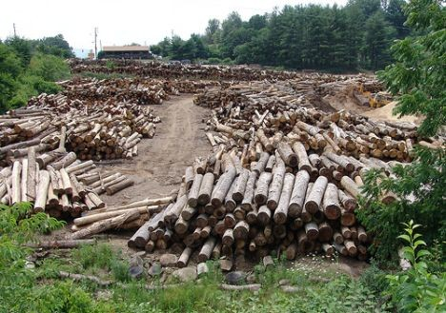
ВИРУБКА ЛІСІВ
ЦЕ ПРОЦЕС ПЕРЕТВОРЕННЯ ЗАЙНЯТИХ ЛІСОМ ЗЕМЕЛЬ НА УГІДДЯ БЕЗ ДЕРЕВ, ТАКИХ ЯК ПАСОВИЩА, ПУСТИРІ, СІЛЬСЬКОГОСПОДАРСЬКІ УГІДДЯ, МІСТА ТОЩО. ПРИЧИНИ ЗНЕЛІСНЕННЯ: ВИРУБКА ЛІСІВ БЕЗ ДОСТАТНЬОЇ ВИСАДКИ НОВИХ ДЕРЕВ, ПОЖЕЖІ, УРАГАНИ, ПОВЕНІ, КИСЛОТНІ ДОЩІ, МІНА ГІДРОЛОГІЧНОГО РЕЖИМУ, ЗНИЖЕННЯ СТІЙКОСТІ ДО ФІТОЗАХВОРЮВАНЬ. НАСЛІДКИ: ЗМЕНЬШЕНН БІОРІЗНОМАНІТТЯ, ПОСИЛЕННЯ ПАРНИКОВОГО ЕФЕКТУ, ЗМЕНЬШЕННЯ ЗАПАСІВ ДЕРЕВИНИ, ЗСУВИ ГРУНТІВ

Slide 9
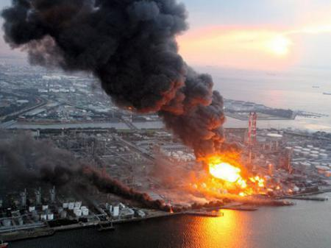
ЯДЕРНІ АВАРІЇ
АВАРІЇ, ПОВ’ЯЗАНІ З ВИХОДОМ ІОНІЗУЮЧОГО ВИПРМІНЮВАННЯ ЗА ВСТАНОВЛНІ МЕЖІ БЕЗПЕЧНОЇ ЕКСПЛУАТАЦІЇ ВНАСЛІДОК ВИНИКНЕННЯЛАНЦЮГОВОЇ РЕАКЦІЇ. РОЗВИТОК ЯДЕРНИХ ТЕХНОЛОГІЙ ВИРОБНИЦТВА ЕЛЕКТРОЕНЕРГІЇ ПОРОДИВ НОВІ ПРОБЛЕМИ, В ТОМУ ЧИСЛІ РАДІОАКТИВНЕ ЗАБРУДНЕННЯ ОТОЧУЮЧОГО СЕРЕДОВИЩА, ОСОБЛИВО В РЕЗУЛЬТАТІ АВАРІЙ. НЕЗВАЖАЮЧИ НА СУВОРІ ЗАХОДИ БЕЗПЕКИ ІМОВІРНІСТЬ ТАКИХ АВАРІЙ ПОВНІСТЮ НЕ ВИКЛЮЧЕНА. ПРАКТИЧНА ЙМОВІРНІСТЬ ЯДЕРНИХ АВАРІЙ СТАНОВИТЬ 1 РАЗ НА 10 РОКІВ. ЗГІДНО ОПУБЛІКОВАНИХ ДАННИХ АВАРІЙ НА АЕС ЗА ВЕСЬ ПЕРІОД РОЗВИТКУ ЯДЕРНОЇ ЕНЕРГЕТИКИ В СВІТІ ВІДБУЛОСЯ ПОНАД 150 ЯДЕРНИХ АВАРІЙ НА ЯДЕРНИХ РЕАКТОРАХ З ВИКИДОМ В ОТОЧУ.ЧЕ СЕРЕДОВИЩЕ РАДІОАКТИВНИХ ПРОДУКТІВ.

